Slide 1
low level profiler design
问题根源是大多数端侧NPU的可编程性太弱，有可编程性高的NPU但是闭源的（ASCEBD/MLU）

Slide 2
NPU
驱动直接读写NPU：RKNPU（RK3588）
开源固件读写NPU：Ethos U65(i.MX93)

Slide 3
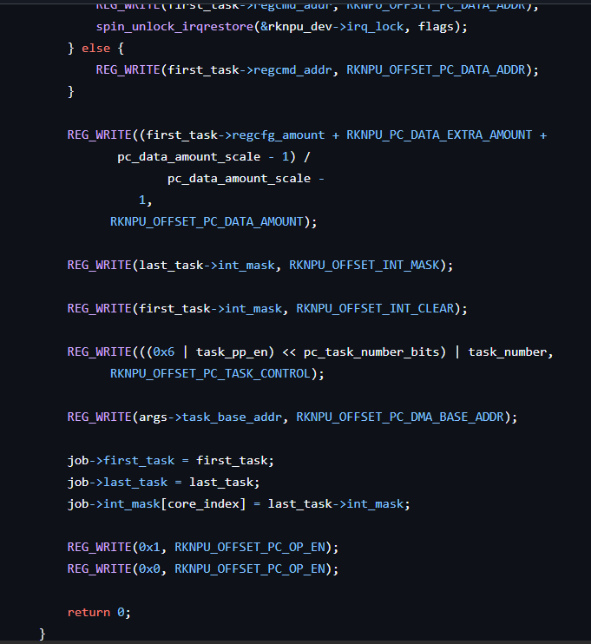

Slide 4
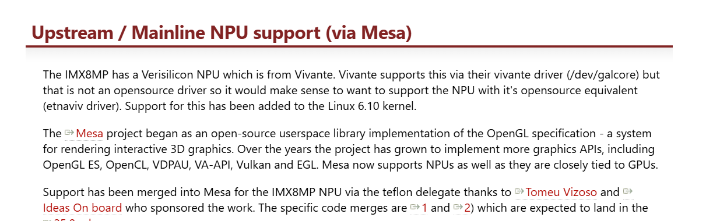
NPU
闭源固件：
  Qualcomm HTP，ASCEND，MLU，Mediatek（APU）
闭源驱动：
  Amlogic（galcore.ko）i.MX8plus

Slide 5
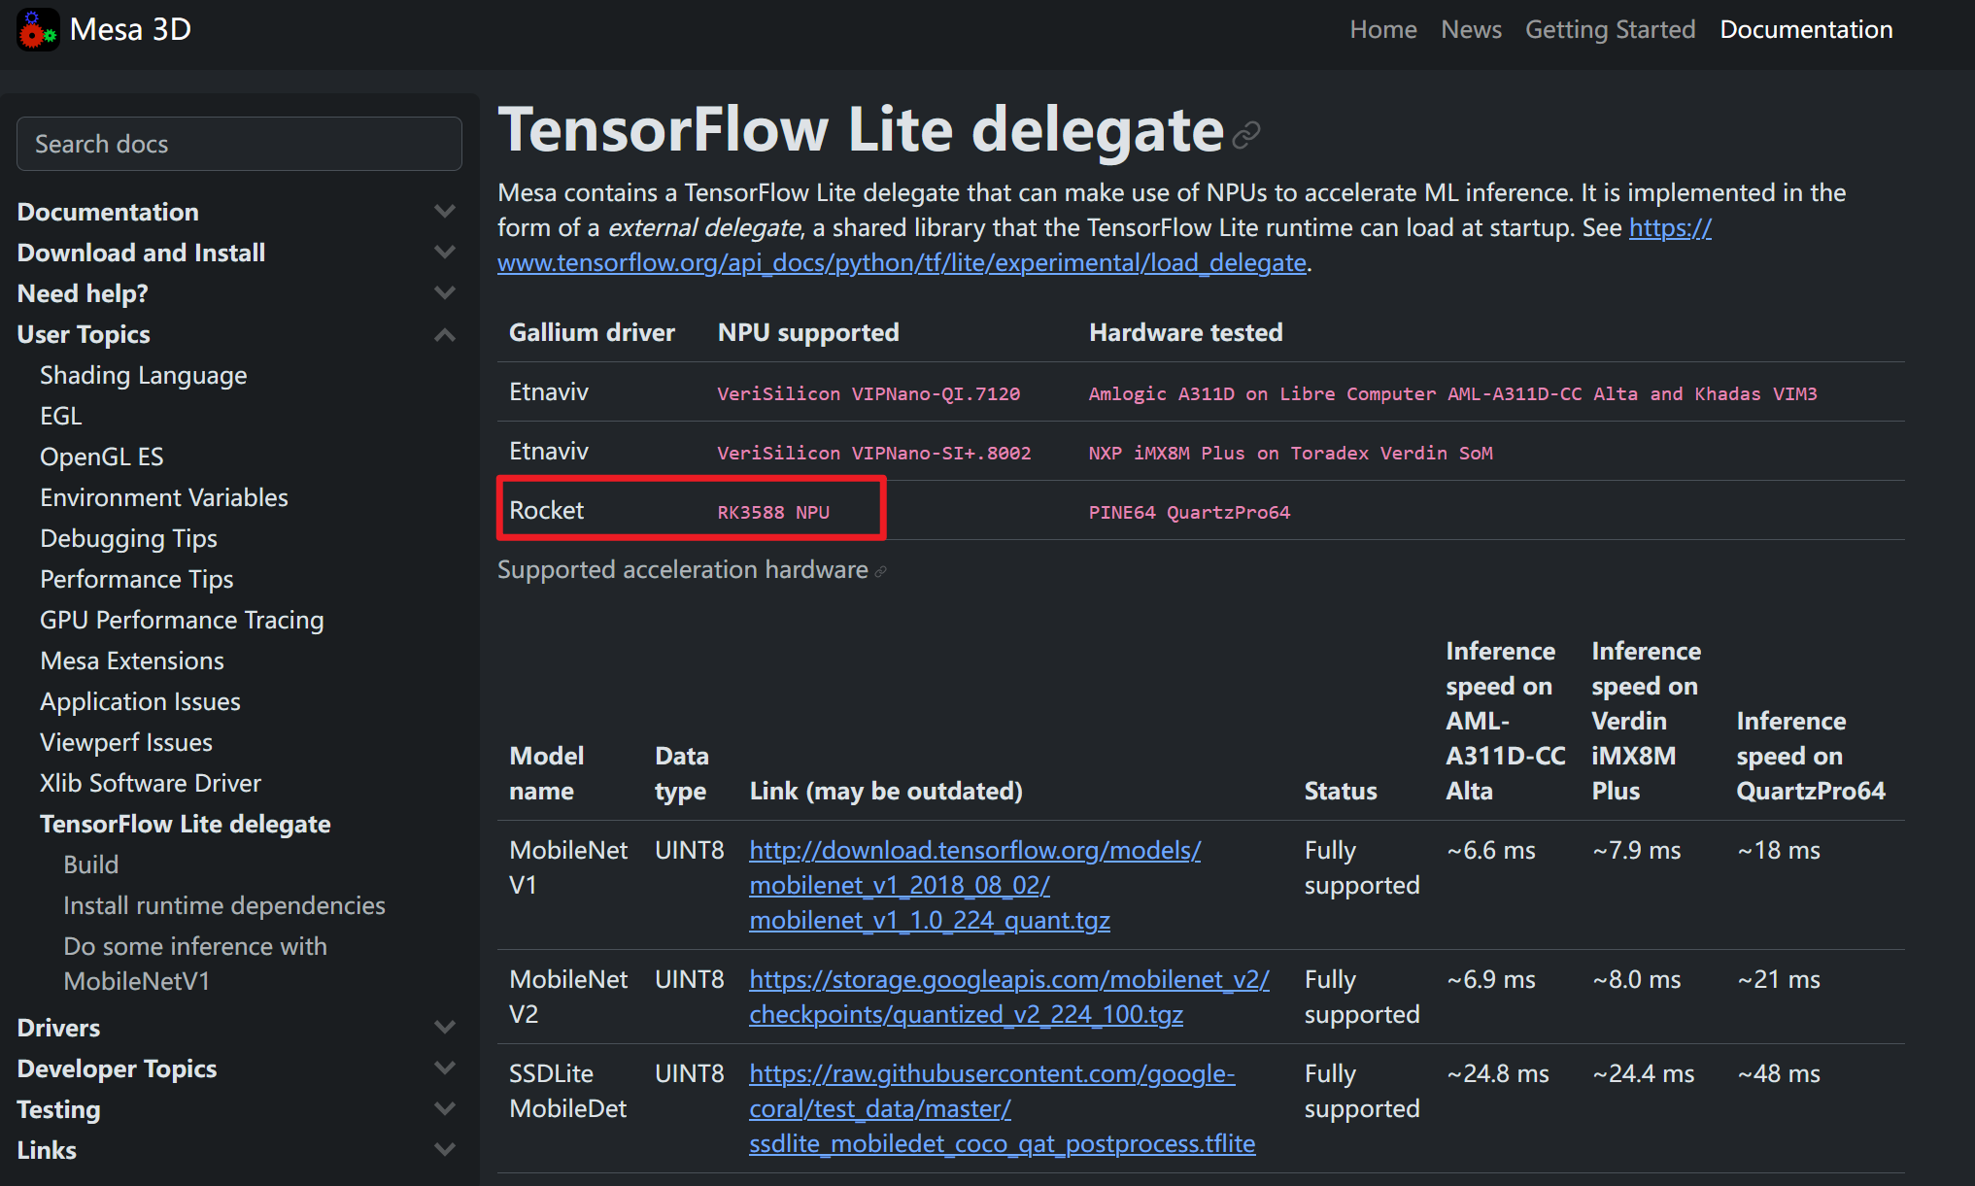
运行时已有社区逆向

Slide 6
low level profiler瓶颈
NPU把所有底层控制全写死到NPU内部，系统测没有API，无法控制也无法观测
NPU闭源
NPU的PMU（如果有）很强

Slide 7
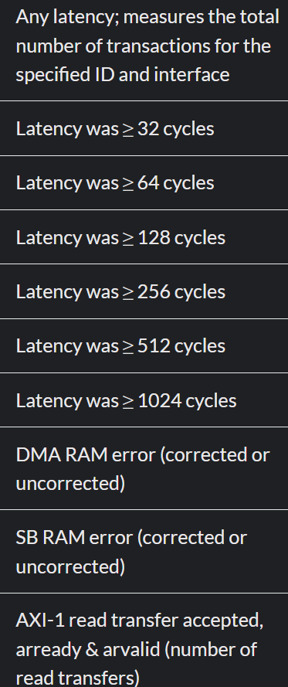
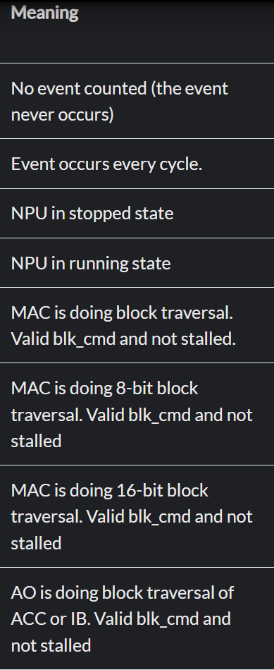
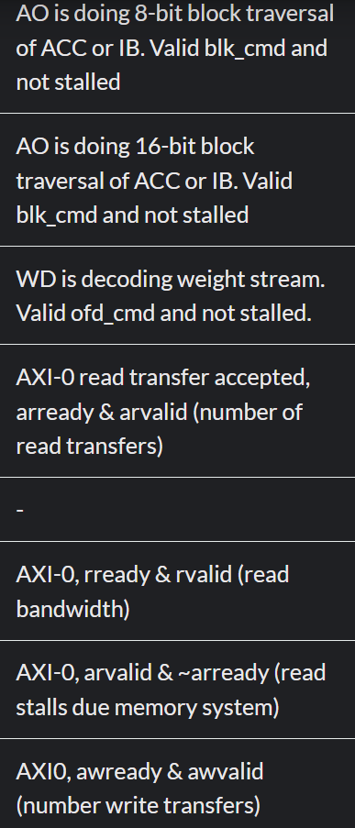
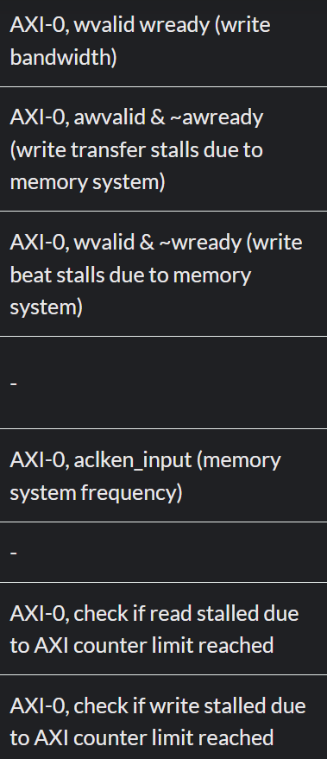
Ethos U65的PMU太强了

Slide 8
无法通过修改驱动和固件实现PMU对应的能力
能测的
  每次提交的时间起止时间和长度
  理论的MAC数可以从Vela的报告中拿到
  理论的搬运字节数可以从Vela中拿到
  也许能测NPU的带宽，NPU的内存流量？
不能测的
  NPU内部的SRAM相关
  NPU的周期，只能系统侧近似
  NPU的AXI级事件
  各个算子阶段、MAC忙闲、 内部读写、stall。这些是芯片内的事情，也许可以通过外界的指标（测信道）推测？但是测信道的数据不准也顶多是近似值

Slide 9
RK3588
内核驱动只负责上电、映射内存、提交作业和收中断，真正的计划/调度/命令编码都在闭源的用户态 SDK 里完成
官方的Profiler大概率是在用户态做的插桩来得到各个算子的运行时间的

Slide 10
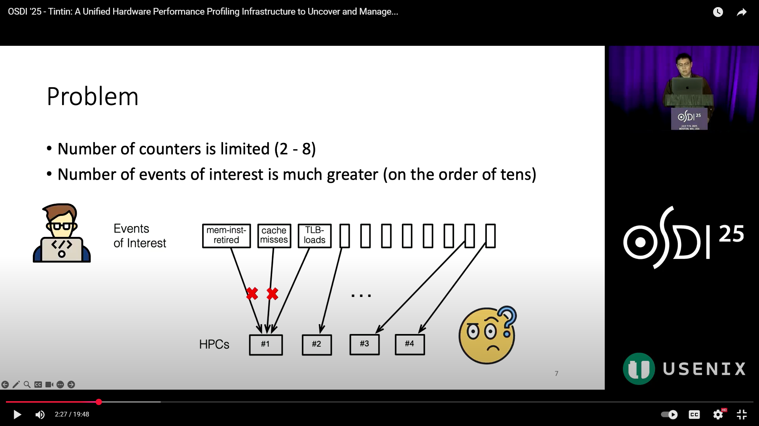
motivation-1

Slide 11
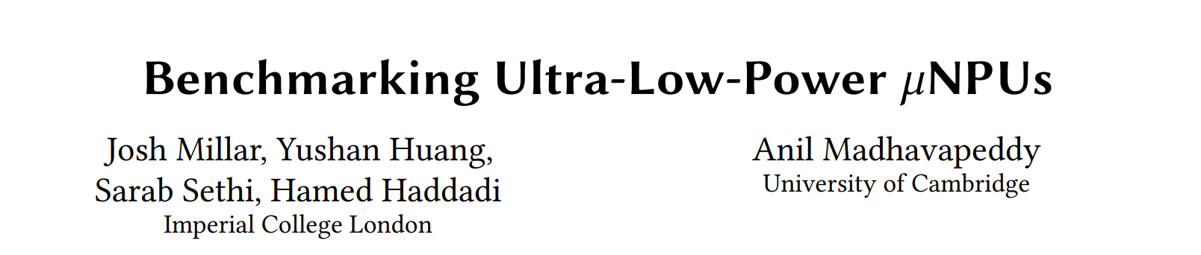
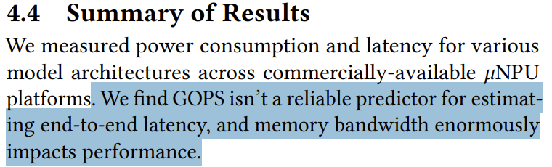
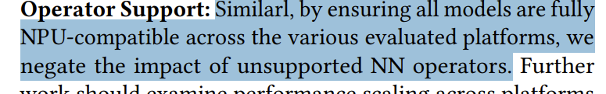
Benchmarking Ethos U65 NPU（MobiCom25）

Slide 12
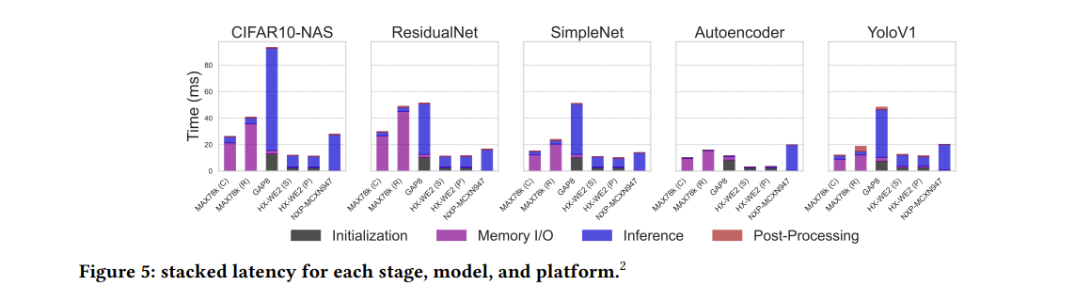
Benchmarking Ethos U65 NPU（MobiCom25）

Slide 13
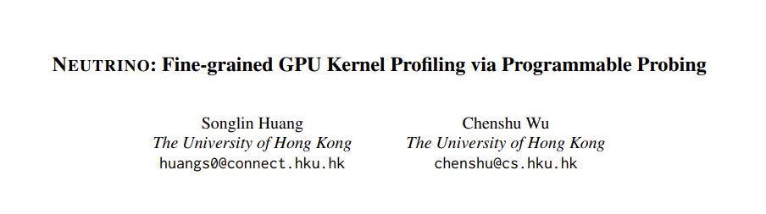
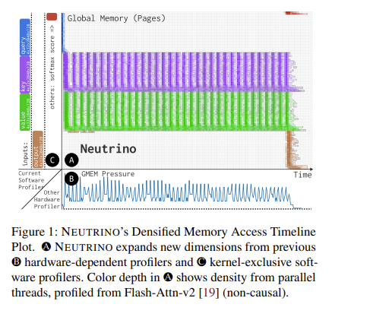
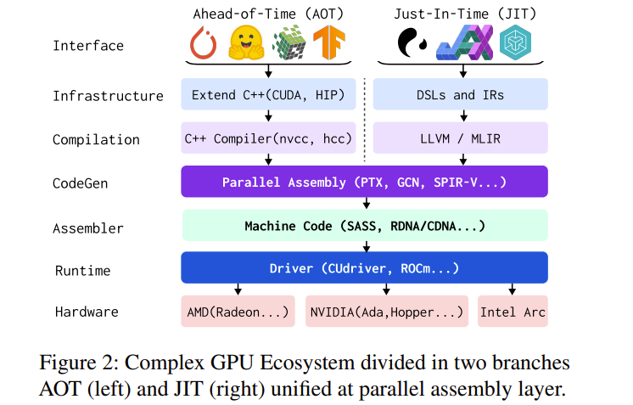
low level Profiler需要ISA级编程（OSDI25）

Slide 14
RT-ASCEND
通过内核级优化实现ASCEND软实时推理

Slide 15
why previous work all fails：根源在NPU
高估了端侧NPU的复杂性
  一开始可能想RnR会遇到复杂问题然后设计解决，结果直接写数据流就能推理了
  做low level profiler，结果NPU是个黑盒
没有弄清高端NPU（ASCEND）的闭源问题
  RnR做不了
可编程性高的NPU是闭源的
可编程性低的NPU基本也是闭源（除了Ethos U系列）的，同时把大多数功能直接写死到硬件里（本质也是另一种闭源，而且更严重），只暴漏图级API
  低级NPU的生态差，支持差，厂商基本上全闭源，大多数厂商NPU都只能支持很局限的模型，对模型的形状或者性质有很大的限制，包括必须是静态图＋AoT，所以无法运行MoE，算子支持差
所以很多的NPU科研全是用的FPGA或者模拟器模拟的（TNPU，SNPU。。。IPADS的很多都是模拟的）

Slide 16
闭源并不是系统/运行时科研的瓶颈
可编程性和生态才是
  GPU（CUDA）很多软件也是闭源的（而且Nvidia是禁止对闭源软件进行逆向的），但不妨碍它能提供细粒度的API，用户可以在算子级，内核级，ISA级细粒度编程，控制GPU，所以能做的优化很多，尤其是对各个不同的workload和不同的场景（比如要求硬实时/软实时）做优化和Profiling
  低端NPU把所有底层控制全写死到NPU内部，系统测没有API，无法控制也无法观测。所以能做的基本上就两种：粗粒度的benchmarking和图级异构处理器的算子调度。topic就非常少了，很多都被做过了。

Slide 17
三类NPU
NPU虽然厂商不同也没和CUDA一样主流的，但根据软件的可编程性能细分成三种：图级，算子级和内核级（没有ISA级编程的NPU）
  图级：绝大多数NPU都是这种，比如Ethos U系列，RK系列，Amlogic系列，Mediatech系列，Verisilicon系列，Apple的ANE，Nvidia的NVDLA，之前的Google Edge TPU
  算子级：Qualcomm的HTP，能用支持的运算组合成新算子
  内核级：ASCEND/MLU。能直接操控算子在NPU的具体运算，包括如何使用NPU计算，如何划分tile，显示控制dma和内存，以及内存搬运什么的
    目前的Google Edge TPU也有一定程度的内核级编程，但是是有几种选择方案给用户选择，没有ASCEND/MLU这么自由
    ISA级：TVM的VTA是直接开源了ISA的，能直接ISA级编程，但是没有制作VTA的芯片，只能用软件模拟或者用FPGA，而且这个已经是十年前的NPU了，效果应该很差

Slide 18
真正能编程（Kernel级）的NPU很少
基本上就ASCEND/MLU
Qualcomm的HTP只能Operator级
Google Edge TPU也可以部分内核级，但自由度低
AMD Versal AI Edge可编程性最强但不是NPU更像DSP

Slide 19
从软件角度看NPU和GPU
NPU的科研应该向GPU学习
  可编程性高的，决定了能不能做topic
  生态好，决定了系统侧科研的难易度，应该把时间放在要解决的问题上，而不是把时间放在解决不相干的NPU本身的问题上

Slide 20
RT-NPU
目前没找到用有内核级编程能力的NPU做内核级优化实现实时推理的，但是这个Topic值得做
NPU的实时性很重要，因为ASCEND是对标GPU的，ASCEND也说它的使用场景包括无人驾驶/机器人
实时计算是端侧真正重要的应用，也是能和云侧或者数据中心侧做出差异化的地方（机器人/Embodied AI/自动驾驶/ARVR的实时推理基本上都是端侧进行的）
NPU针对这些场景对应模型（很多是视觉模型）的支持好，生态好。
这种场景是多模型并发推理，workload复杂，并且实时性可能重要性不一样。有的很latency critical，有的偏best effort，能做的优化多。

Slide 21
端侧软实时场景：专门找一个应用场景也许能实现更激进的优化
自动驾驶
AR/VR
Robotics
语音

Slide 22
端侧多任务单NPU并发推理
任务：同时满足准确率＋时间预算＋内存预算
  Accuracy
  dynamic time budget
  dynamic memory budget

Slide 23
手段
模型层面：elastic model
  不同大小
  不同量化层次
调度层面：dynamic priorities / scheduling
  动态优先级
内核层面：multiple kernels per model operator with dynamic selection
  多套内核
  内核优化
把并发的模型按带宽受限和算力受限的进行并发，最大限度使用NPU的能力

Slide 24
NPU和GPU的差异化
因为芯片计算模式的不同可能会导致Kernel optimization可能方法不同

Slide 25
并行性：
ASCEND和MLU都可以把推理的Kernel分成不同的queue，不同queue之间可以并行，同一个queue内可以串行

Slide 26
target
mixed with best effort task and latency critical task

Slide 27
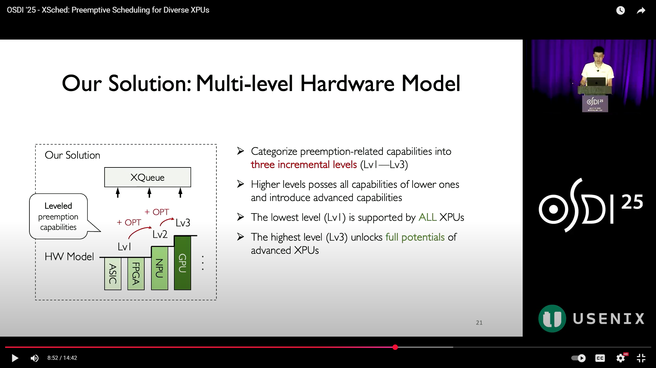

Slide 28
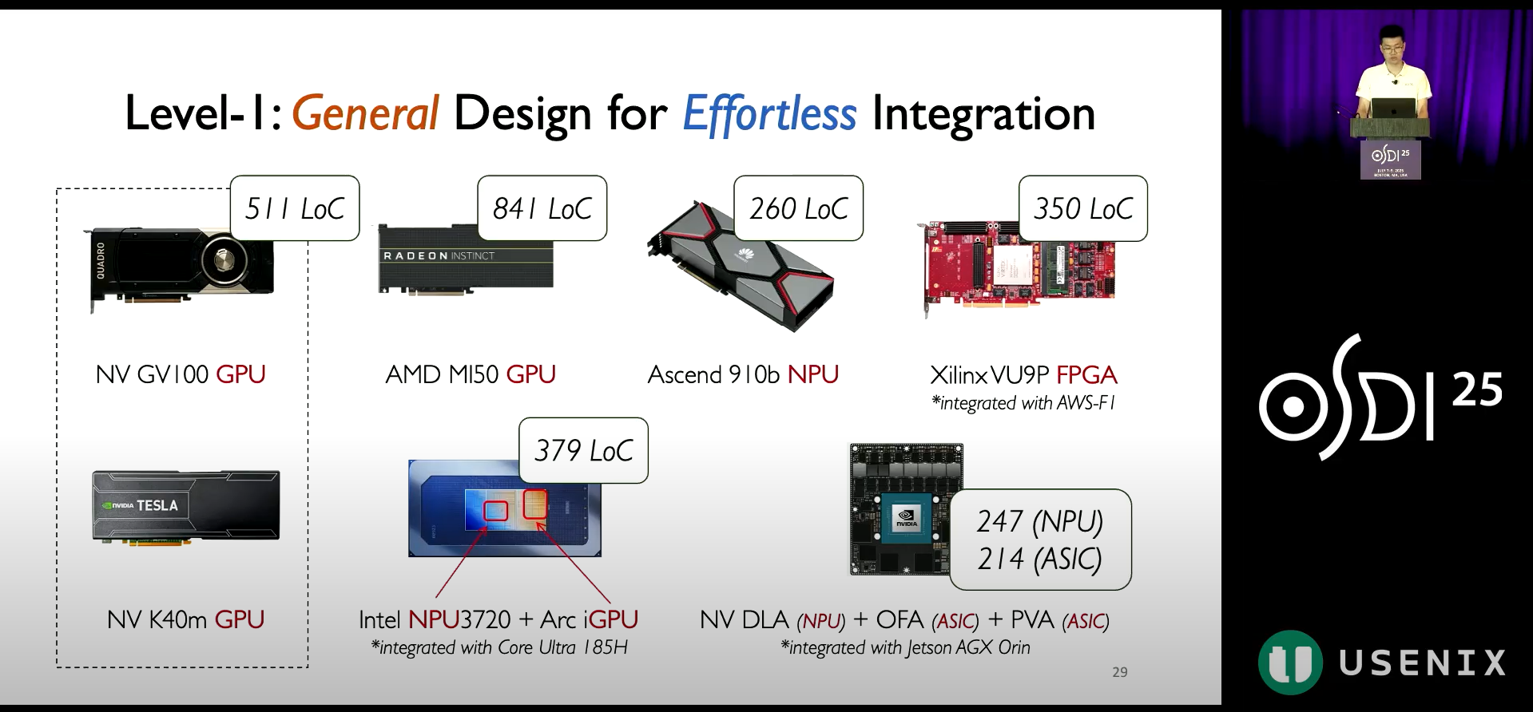

Slide 29
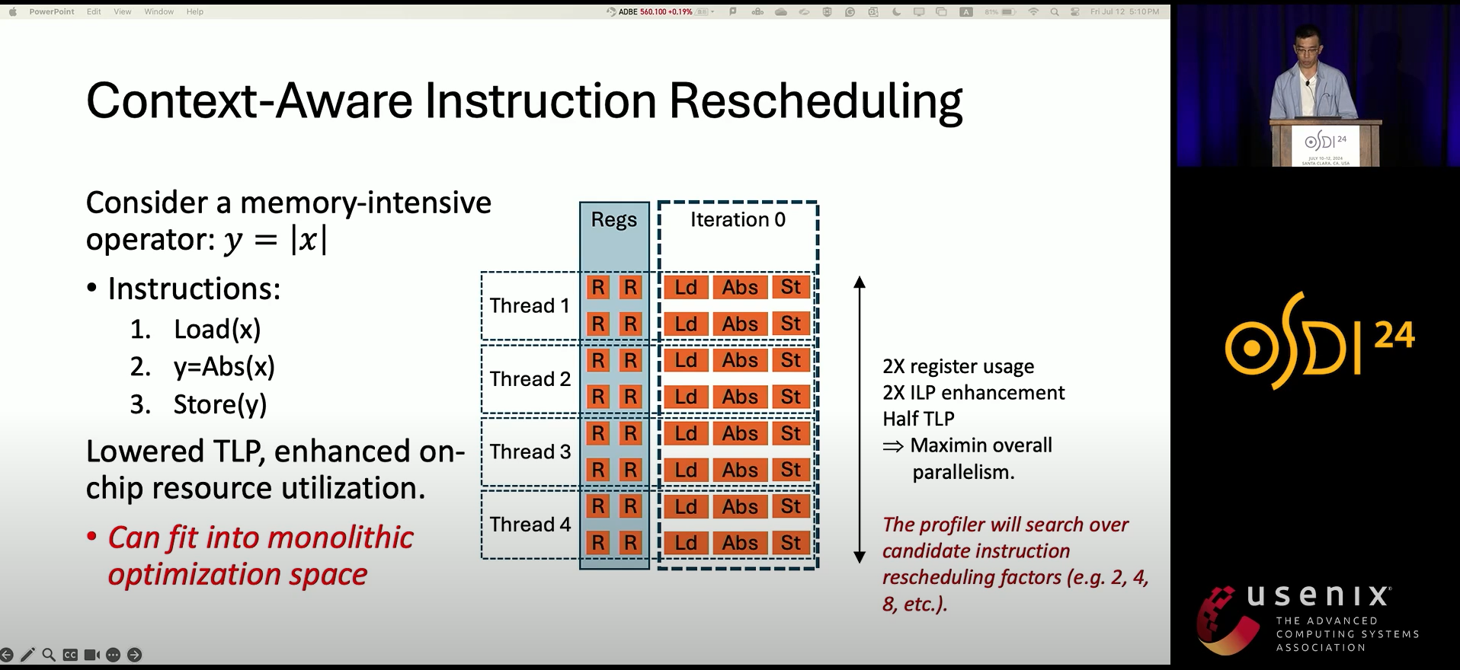

Slide 30
NPU＋TEE
RK3588？

Slide 31
运行时已有社区逆向

Slide 32
无固件，内核驱动直接写NPU
把CMD写到NPU指定位置

Slide 33
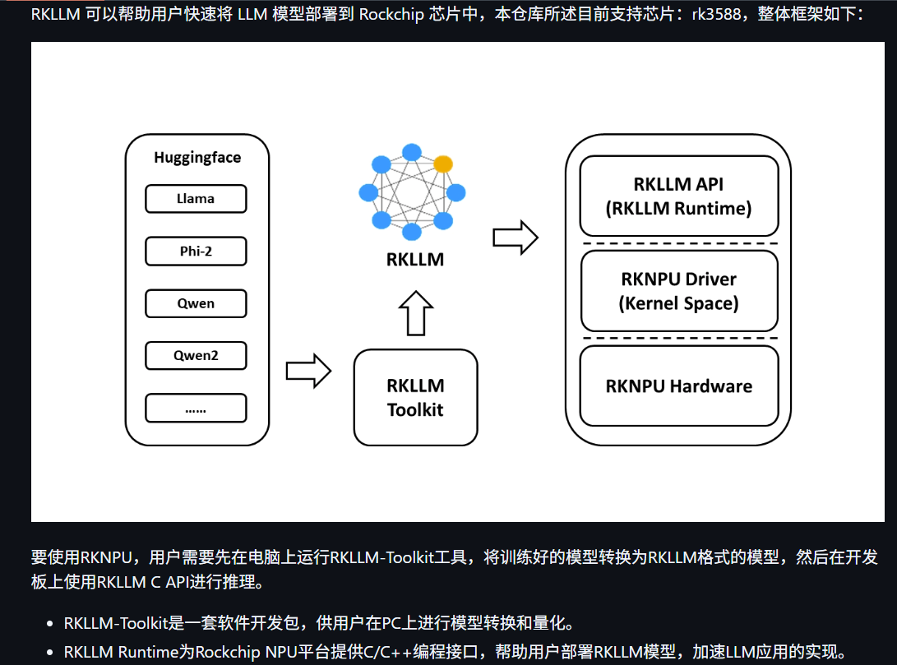
对LLM有支持，说明对Transformer有支持

Slide 34
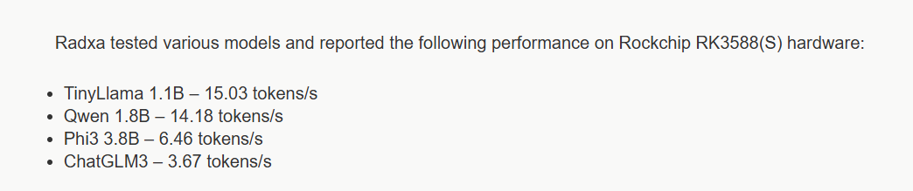
运行tinyllama

Slide 35
dynamic models
目前的NPU不支持动态模型，也运行不了MoE
  除了ASCEND/MLU

Slide 36
为什么要RT
因为这是端侧真正的应用，是云测数据中心等通过网络无法解决的，必须在端侧做，而且模型一般不大。
对于不是Latency critical的应用，比如LLM chatbot这种，科研中只要是单机优化的论文，就可以直接放到端侧应用，而且workload简单，就是单任务的推理，不涉及任务的调度和不同kernel的并发，科研topic少，内卷
我觉得纯best effort这种还是放到云侧合适

Slide 37
miscellaneous
on-device llm的chatbot应用很可能前景不好
  隐私好，但是会严重占据端侧内存，同时效果远比传统的云端推理模式差
  隐私只是一个产品的很边缘的属性，比起隐私，我觉得大多数人更注重模型本身的能力，客户肯定会希望隐私性好有保障，但是那是建立在端侧与云端的模型提供能力差不多的情况下，如果端侧远远弱于云侧，我相信大多数人都会选择用云侧的。
    比如现在，无论是速度上还是质量上。1-8B的模型连gpt3.5的能力都达不到
    目前的GPT5的推理速度是完全可以接受的。端侧目前长Token的输出普遍是比GPT5慢的，即使用高端加速器加速（4090/ASCEND），我觉得这个和云侧的优势也不明显，云侧的速度目前完全可以接受
  即使能力和云侧相同，on device的chat bot的内存压力也特别大。绝大多数的device的memory都是很有限的，一个云侧的网页也就几百MB，但是on device的话至少得几个GB，对体验影响非常大
  还要推理时间的问题，目前端侧还是如云侧快。
  云侧也可以用机密计算啥的增强安全性，但是机密计算是处理data in use的，data in storage的安全技术已经非常成熟了，各种云盘已经应用广泛，比如icloud 。而data in use的攻击我觉得本身比data in storage的攻击难很多，对于大多数人来说应该足够安全。
on device llm真正的优势是实时性
  因为云侧肯定需要来回的网络传输，不可能达到real time的要求，但是端侧很多应用都是real time的要求（这里显然不包括LLM目前最直接广泛的应用：chatbot），所以真正的优势应该是on device带来的real time。
  real time application的行为和chatbot很可以是不一样的，我觉得很可能是token输出很少，整个过程大多数计算全在prefill阶段，然后输出可能只有一个token来做出判断。这种和chatbot不同的workload也许可以做到比传统的模型推理更激进的优化

